Slide 1
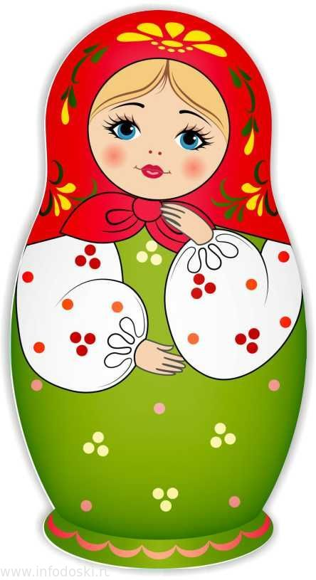
Проект
Русская народная игрушка Матрешка- как символ России
Подготовила воспитатель Березюк Н.В.
2023 г.

Slide 2
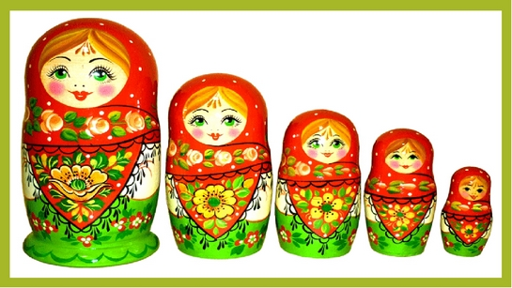
Тип проекта –краткосрочный, творческий, познавательный.
Участники проекта: воспитатель, дети средней группы, родители.

Slide 3
В современном мире, во время развития высочайших информационных технологий дети не достаточно приобщены к национальной культуре, к бережному отношению к ней и традициям нашего народа. Матрешка - самая известная русская игрушка. Вместе с русской березкой и русским самоваром, она стала символом России. Целенаправленное ознакомление детей с русской народной игрушкой, матрешкой, -это одна из частей формирования у детей патриотизма, приобщения к истокам русской народной культуры. Также матрешка способствует развитию связной речи, моторики пальцев, концентрации внимания.

Slide 4
Познакомить детей с историей возникновения матрешки;
Познакомить с матрешкой как видом народного промысла и символом России;
Воспитывать интерес к истории России, народному творчеству;
Воспитывать у детей патриотические чувства;
Развивать эстетический вкус.

Slide 5
Этапы проекта
1. Подготовительный: изучение методической литературы; подбор произведений фольклора и художественной литературы по теме; изготовление дидактических игр; подбор наглядных пособий.
2. Основной: чтение потешек и стихов про матрешку, их заучивание; слушание песен; отгадывание загадок; проведение пальчиковых, дидактических и подвижных игр; рассматривание иллюстраций с разновидностями матрешек; раскрашивание раскрасок; аппликация «Укрась сарафан матрешке»; выставка детских рисунков, создание панно «Хоровод матрешек» коллективная работа; занятие «Русская народная игрушка – матрешка». Консультация для родителей «История русского сувенира – матрешки».
3. Заключительный: развлечение « В гостях у матрешки», оформление экспозиции –музея «Русская матрешка», презентация проекта.

Slide 6
Мероприятия по проекту

Slide 7
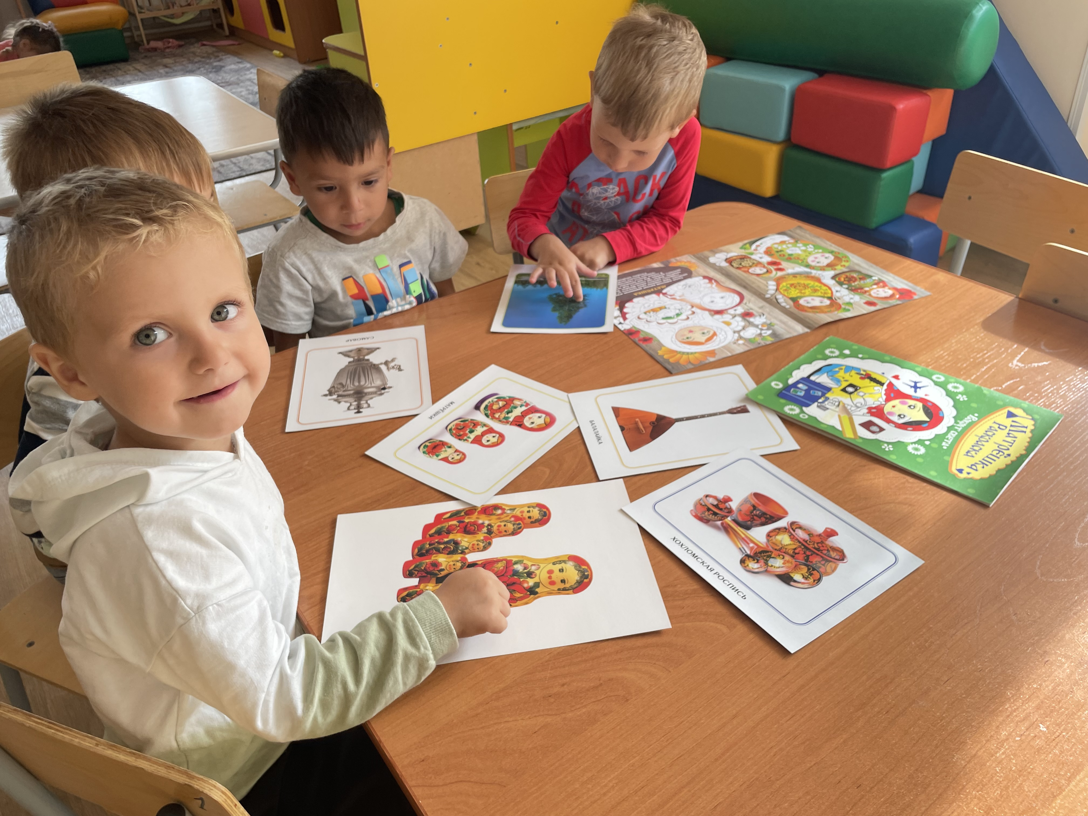
Рассматриваем картинки и иллюстрации «Символы России»

Slide 8
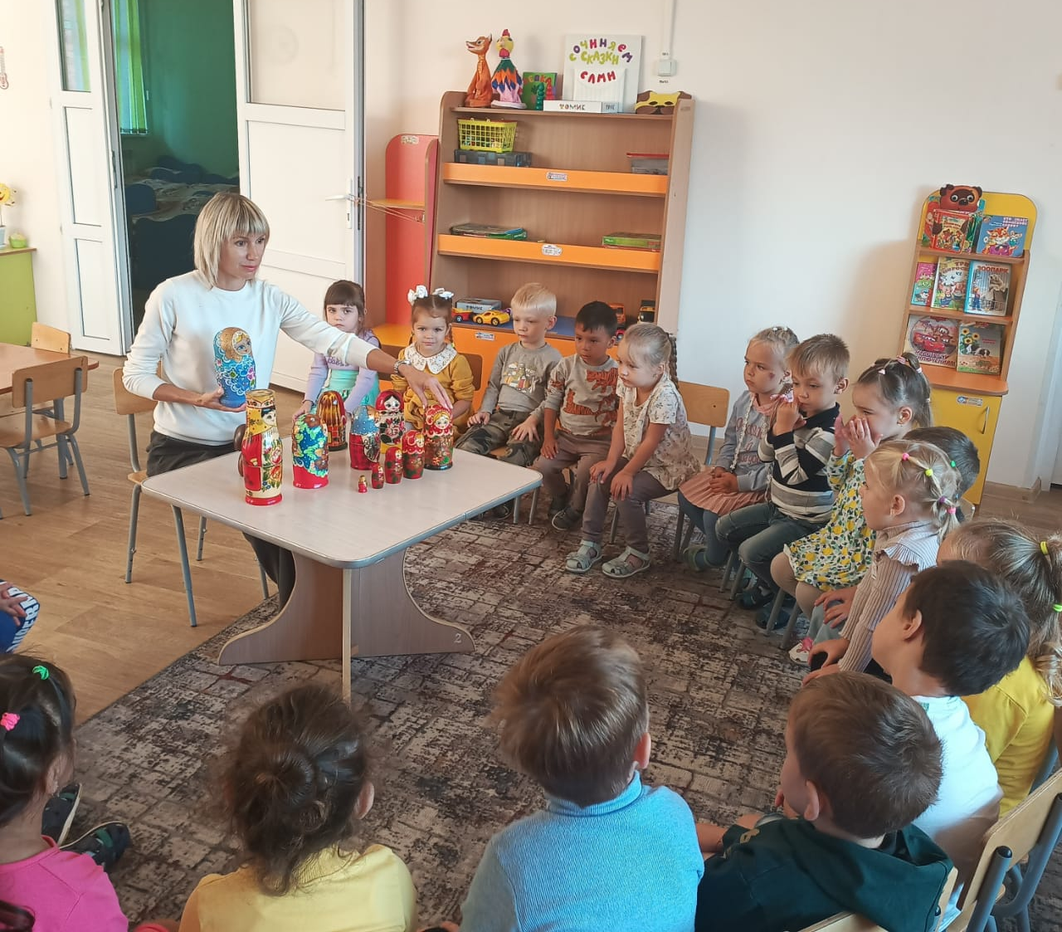
Знакомимся с матрешками из других групп
Деревянные подружки
Любят прятаться друг в дружке,
Носят яркие одежки, Называются – матрешки.

Slide 9
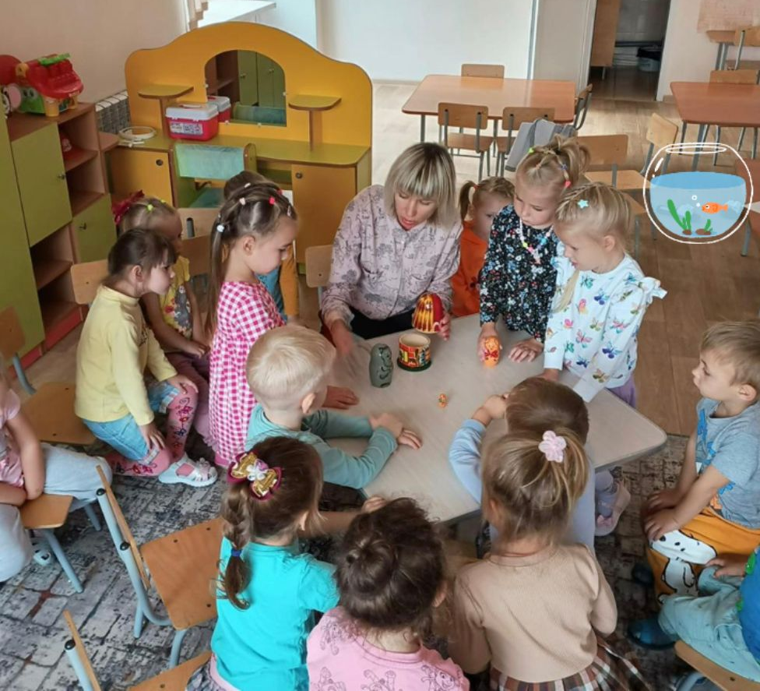
Играем с матрешками
На моем столе матрешка,
Разукрашена одежка,
Русы волосы в косе
Вся она стоит в красе.
И скрываются в девчонке
Ее младшие сестренки.
Неразлучные подружки –
Расписные веселушки.

Slide 10
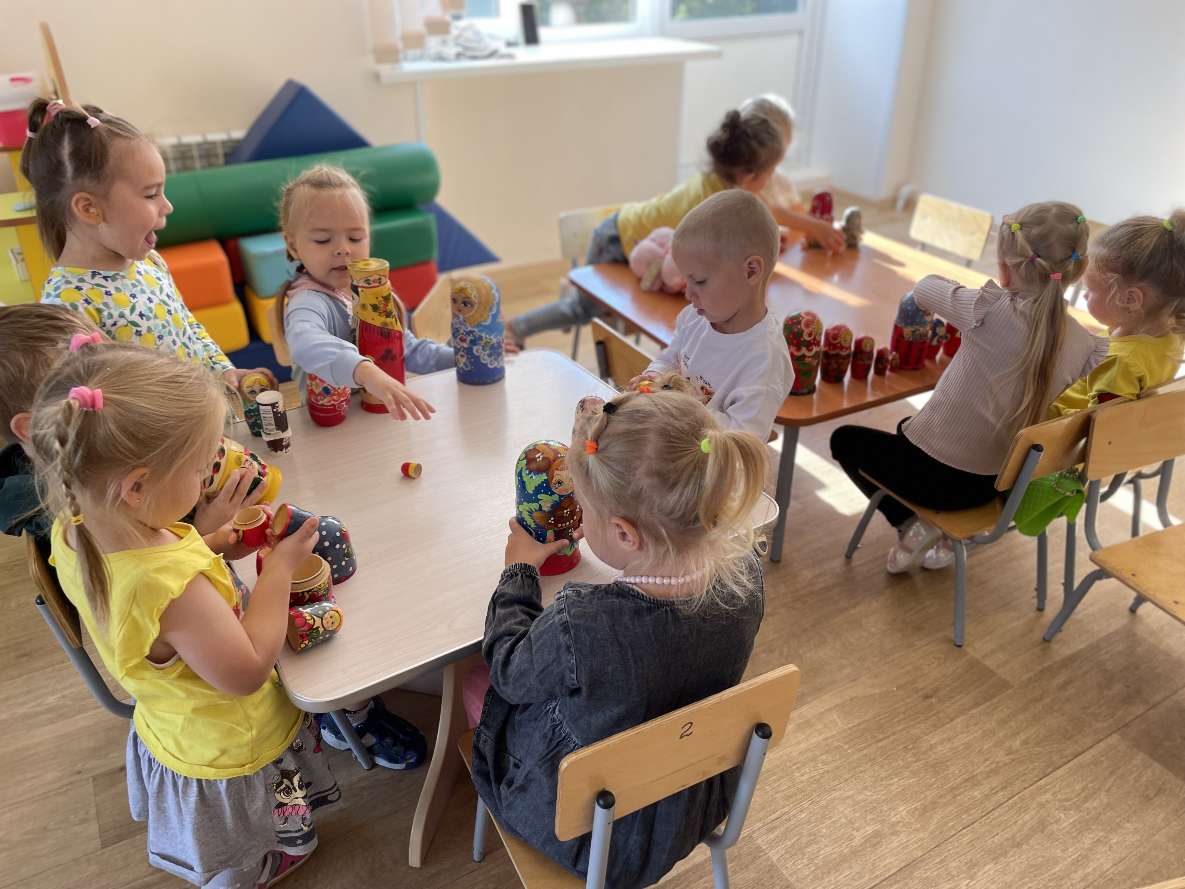

Slide 11
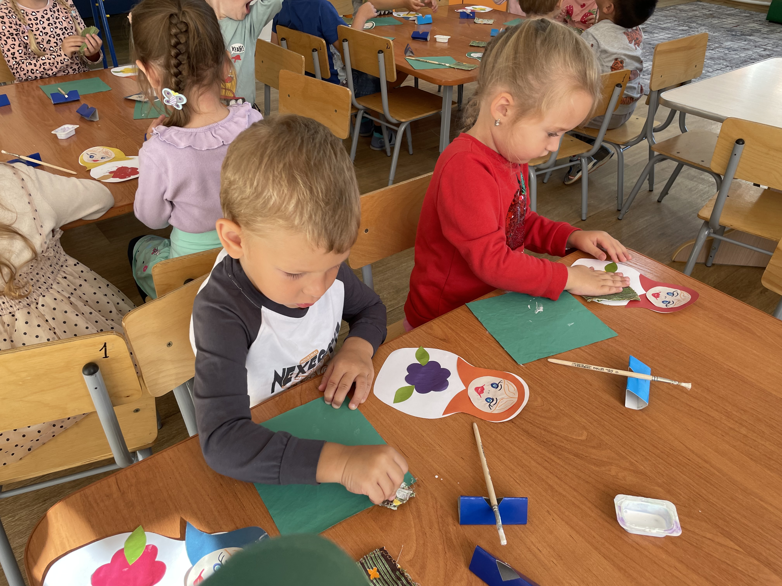
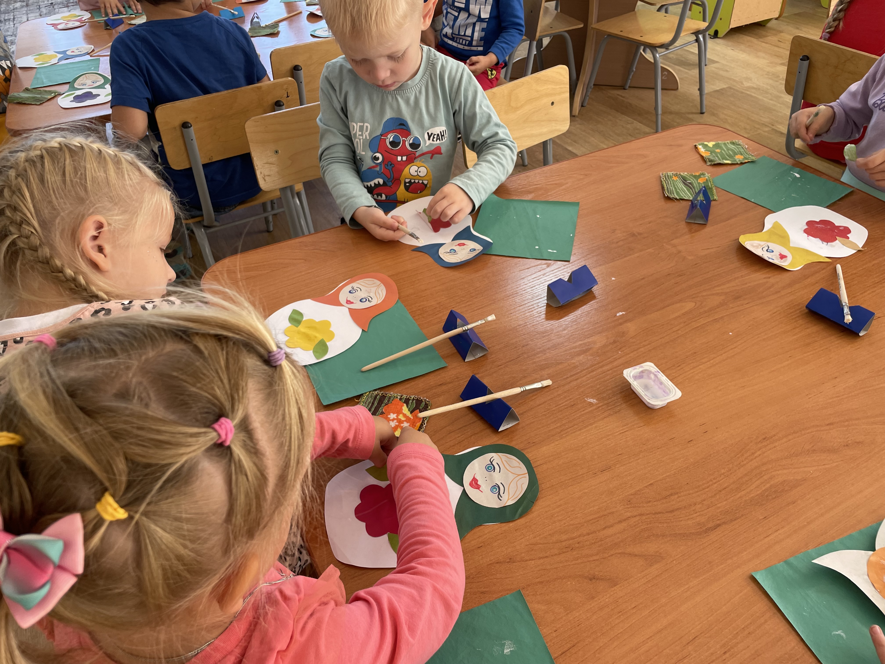
Украшаем сарафан матрешкам
Алый, шелковый платочек, Яркий сарафан в цветочек, Упирается рука в деревянные бока!

Slide 12
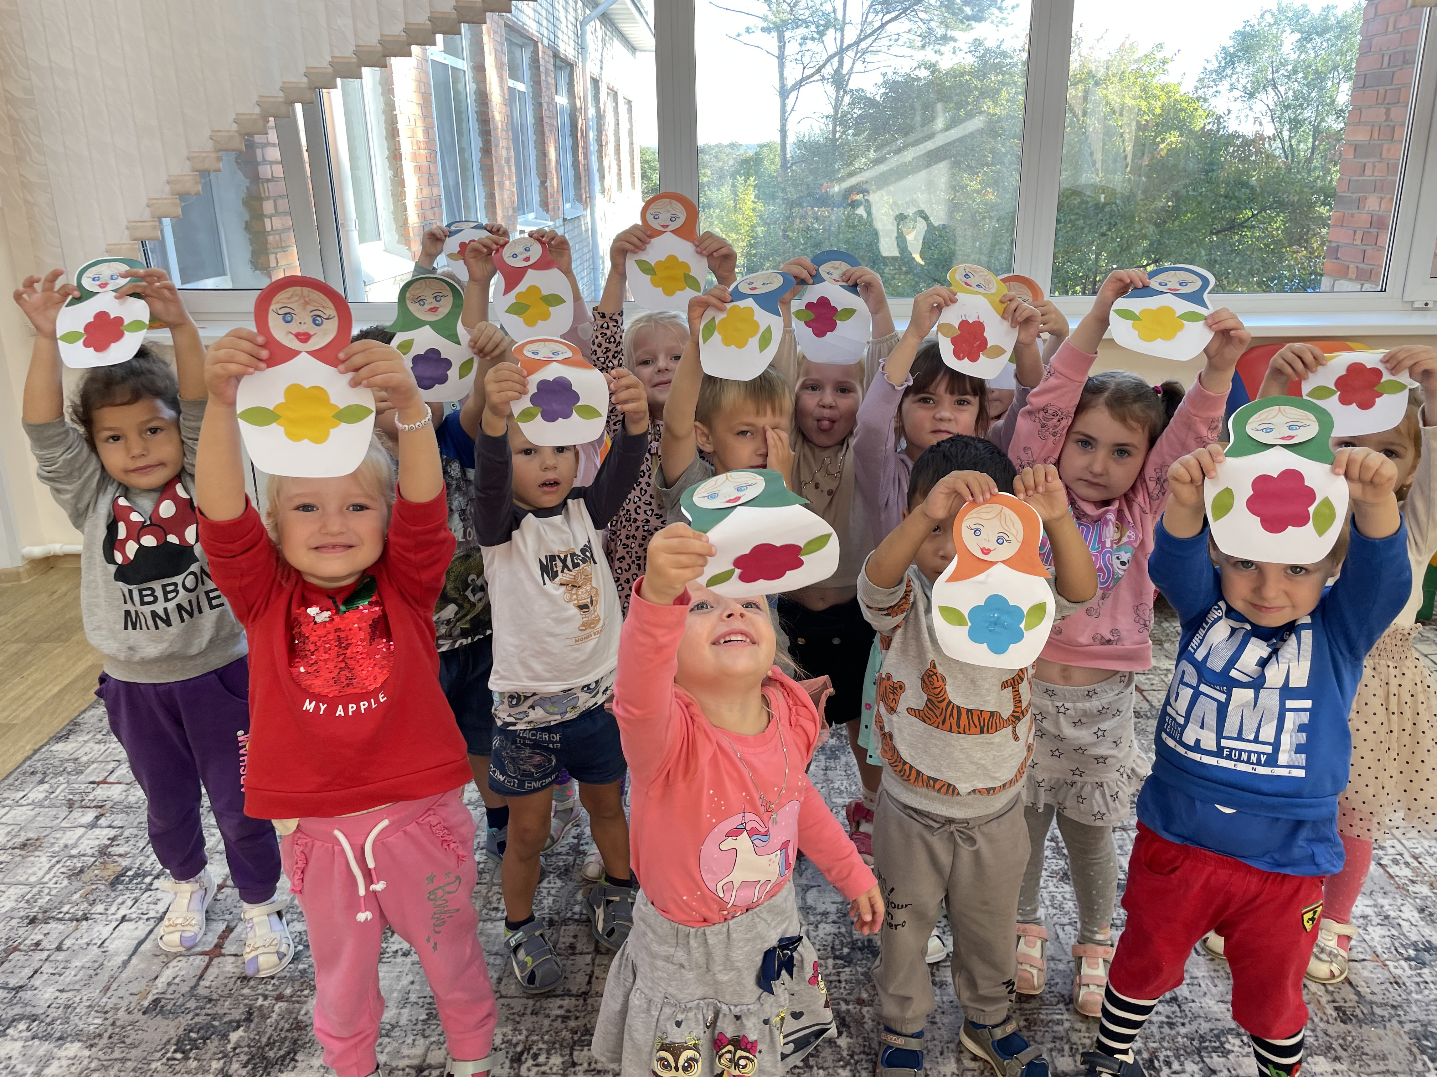

Slide 13
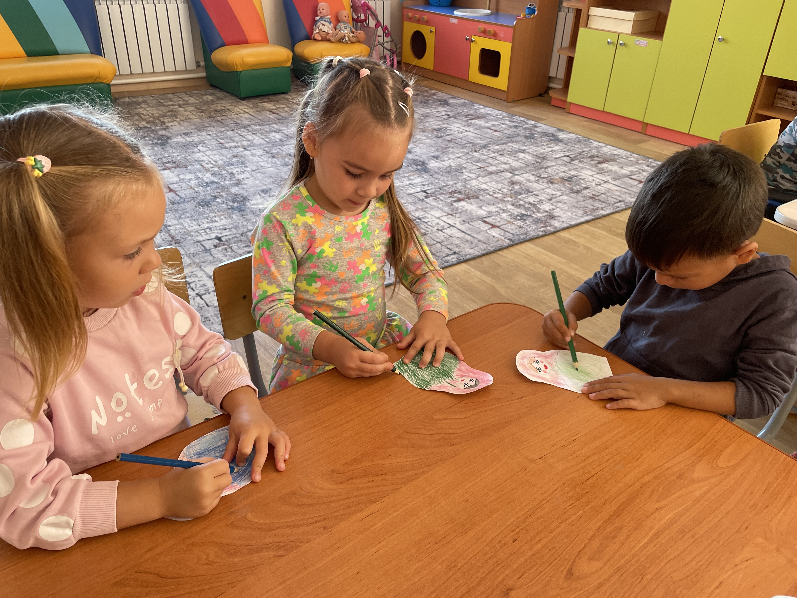
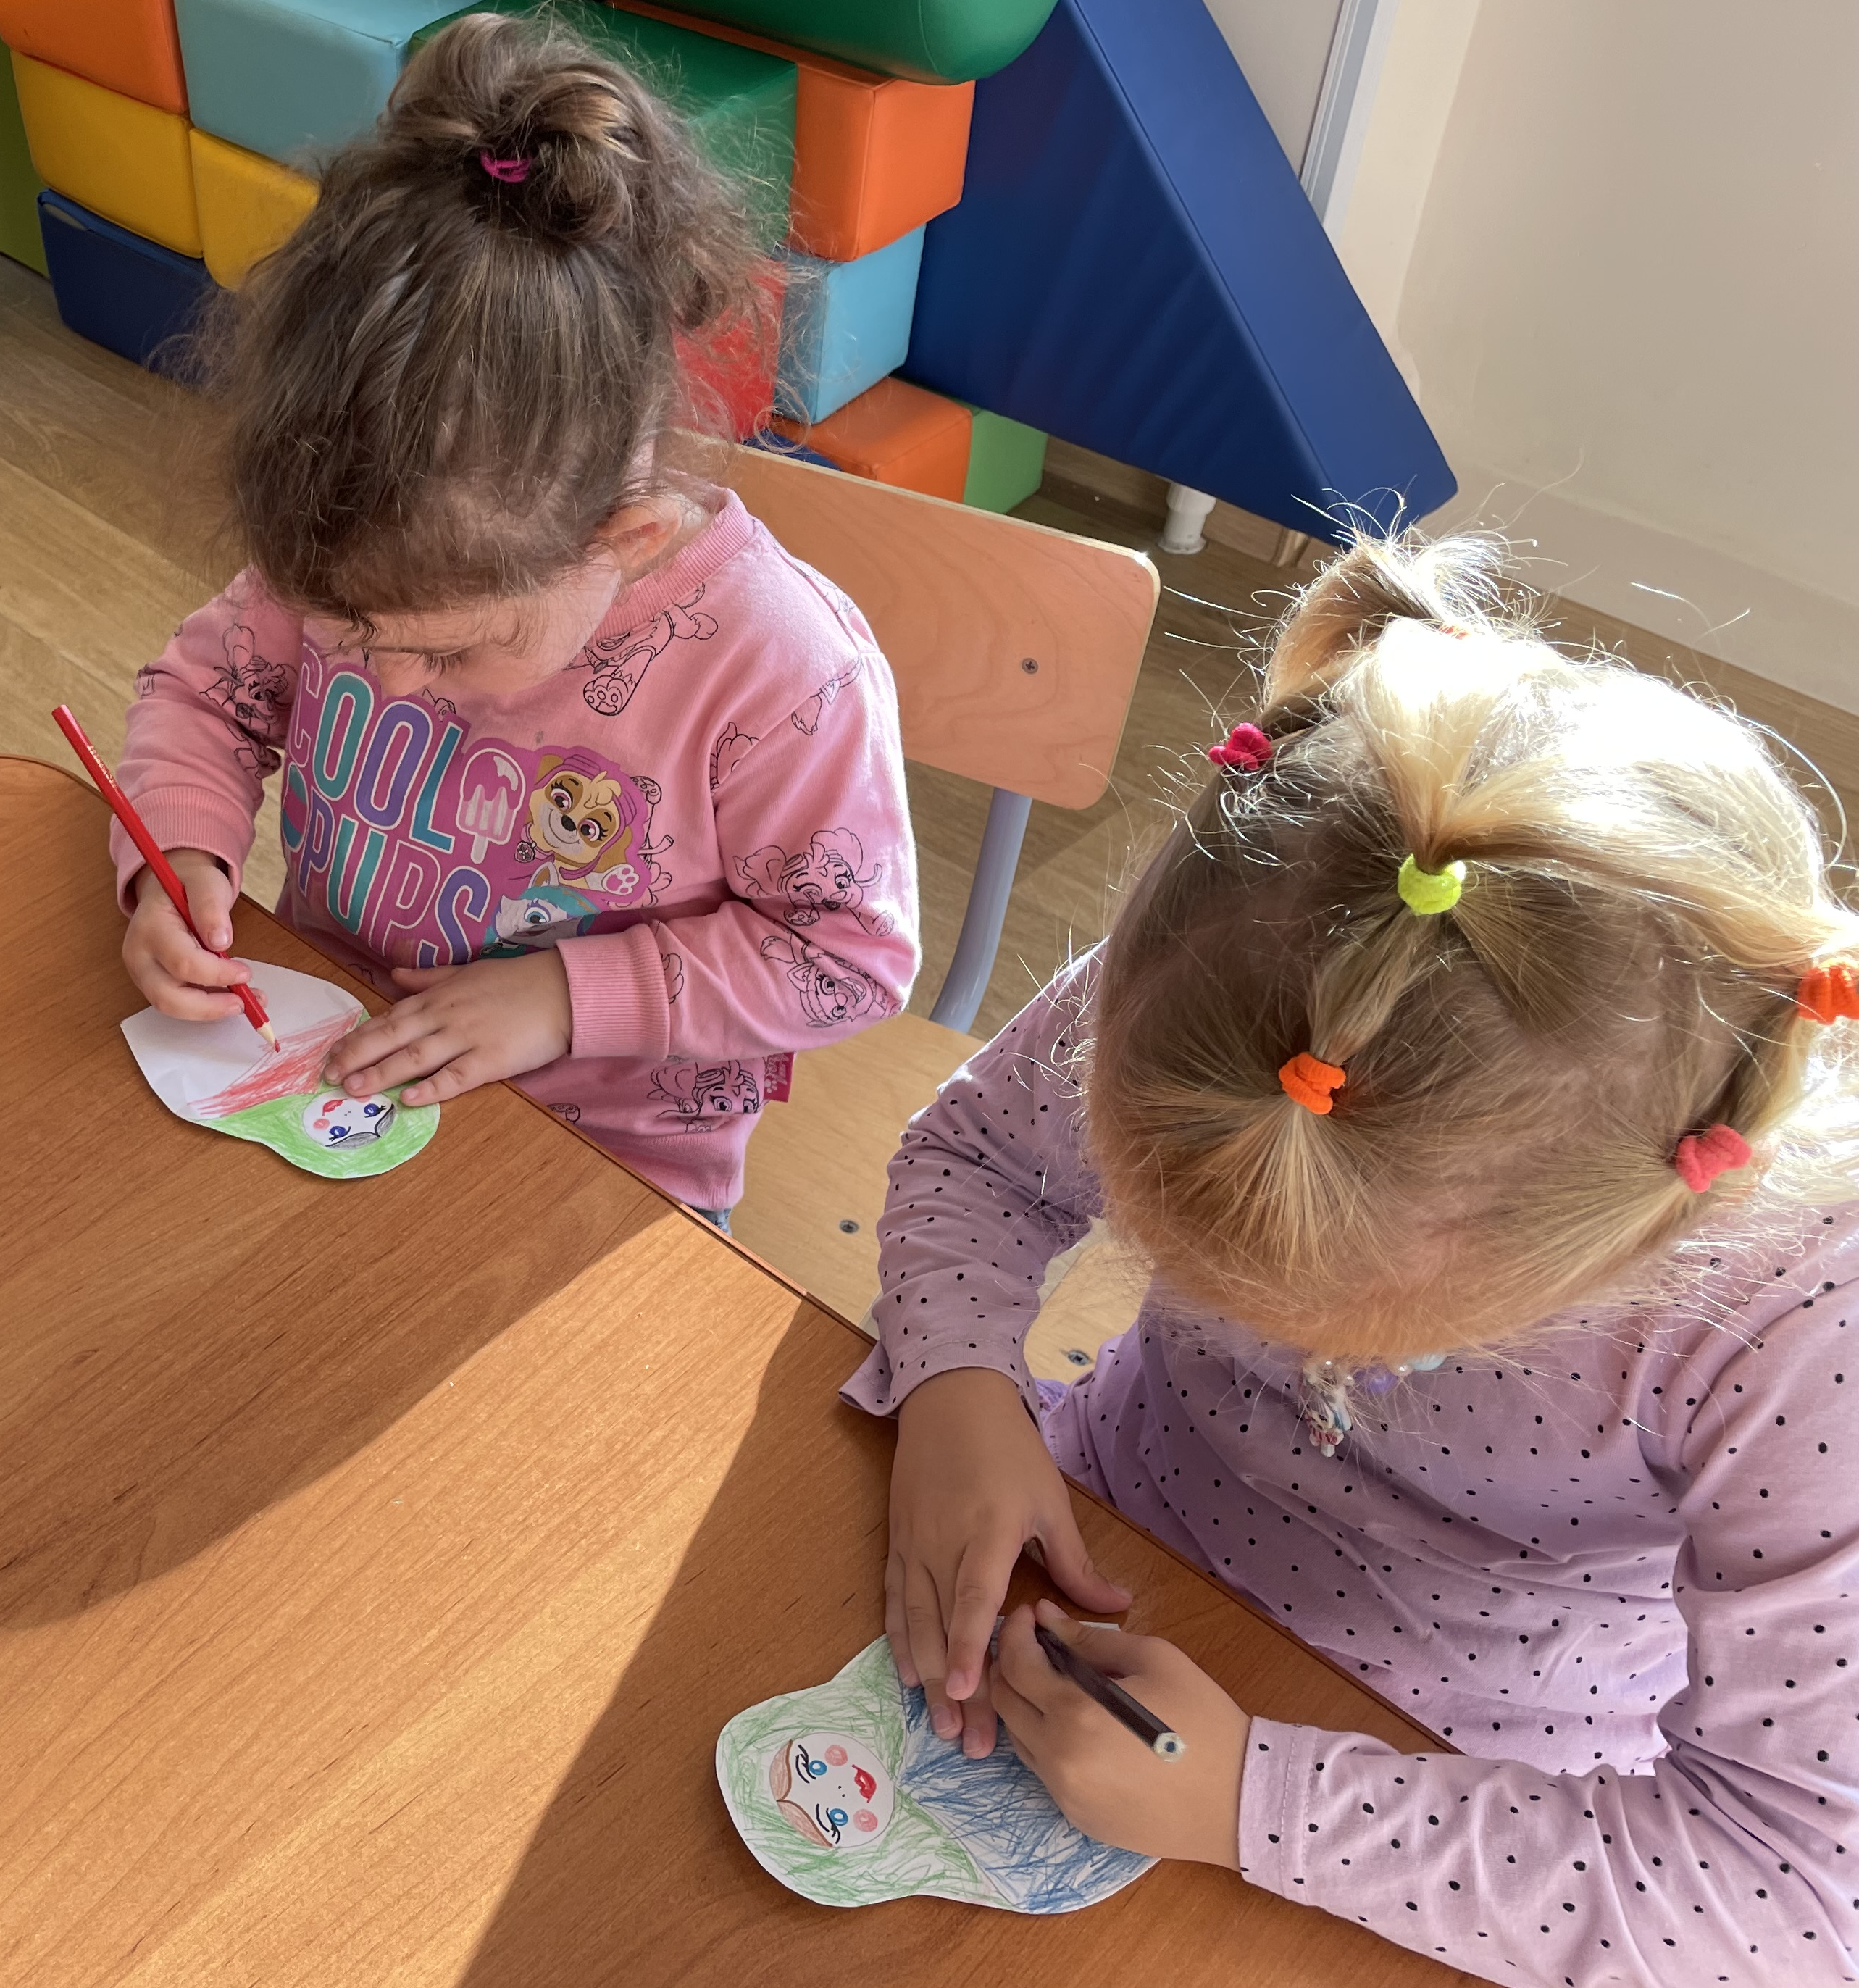
Создаем панно «Хоровод матрешек»

Slide 14
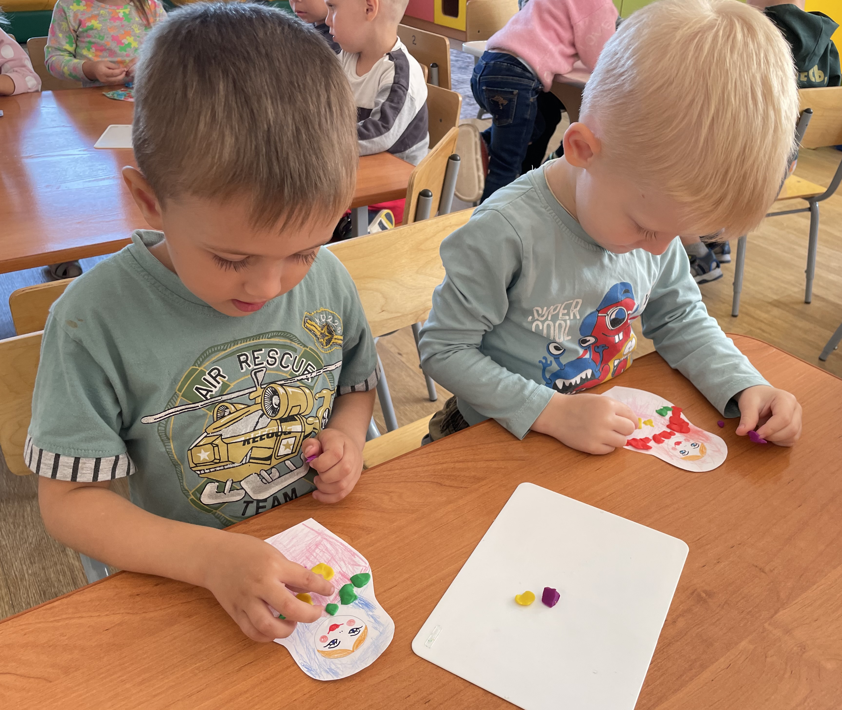

Slide 15
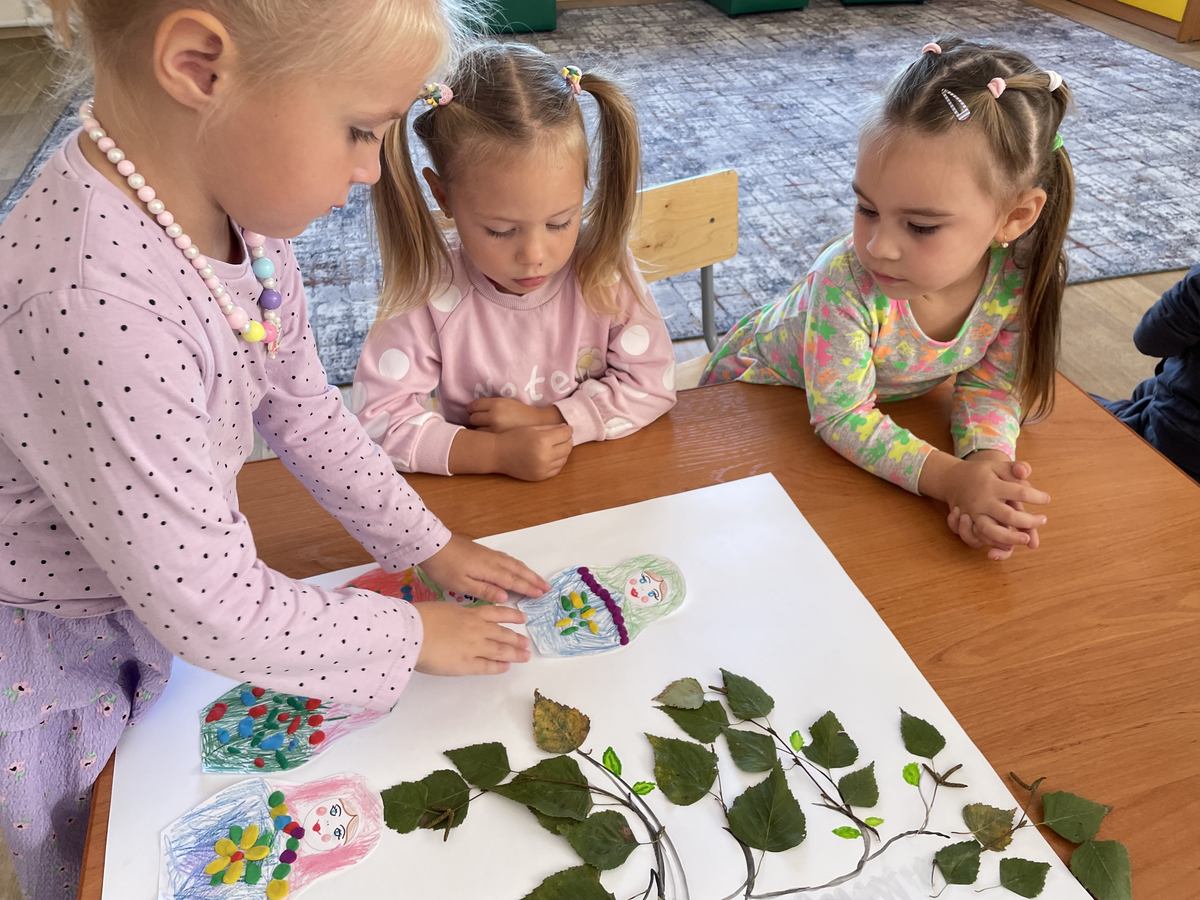
Во поле березка стояла…..

Slide 16
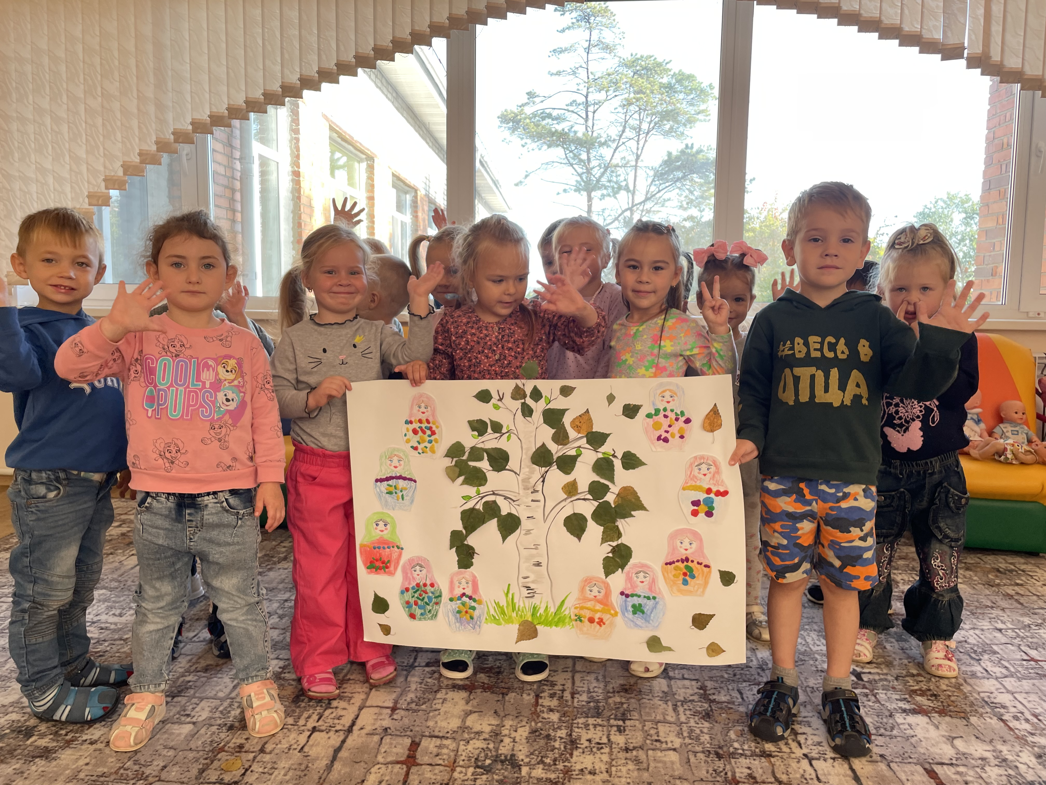

Slide 17
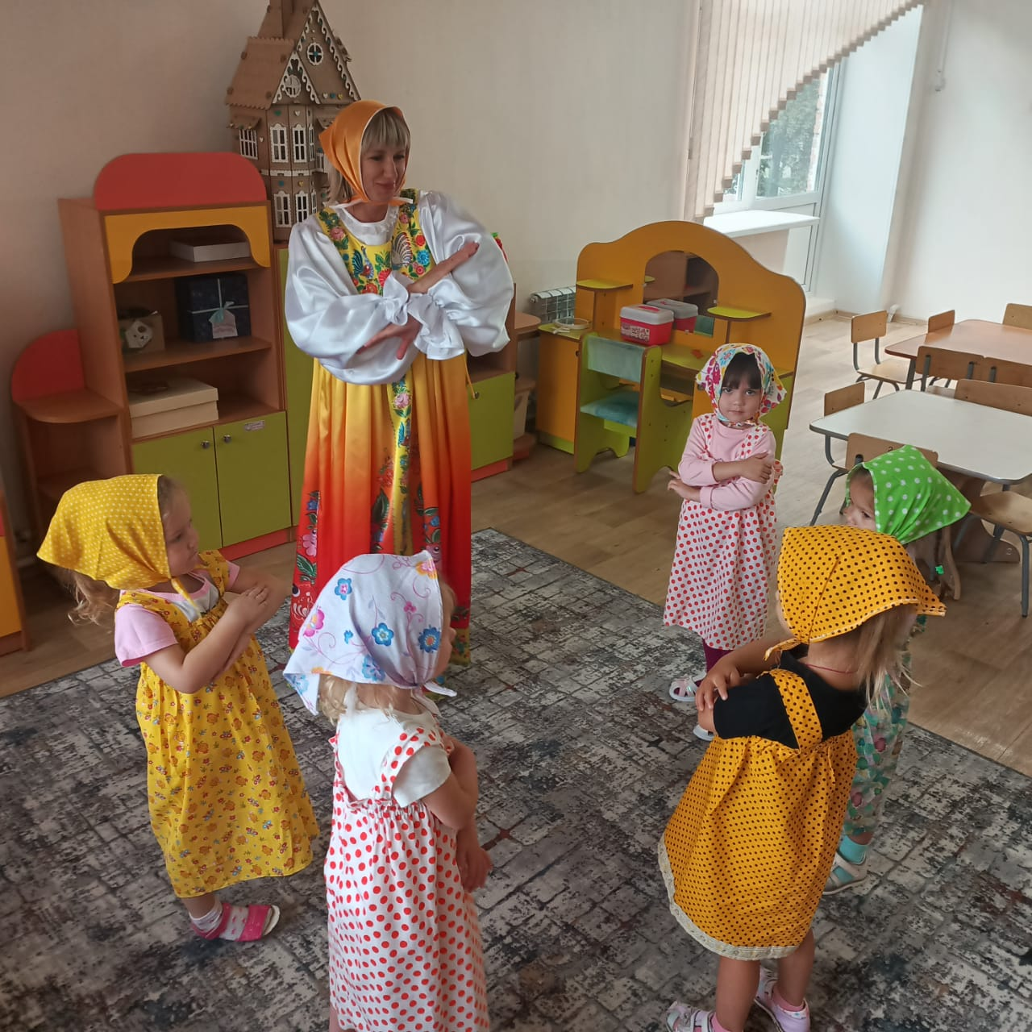
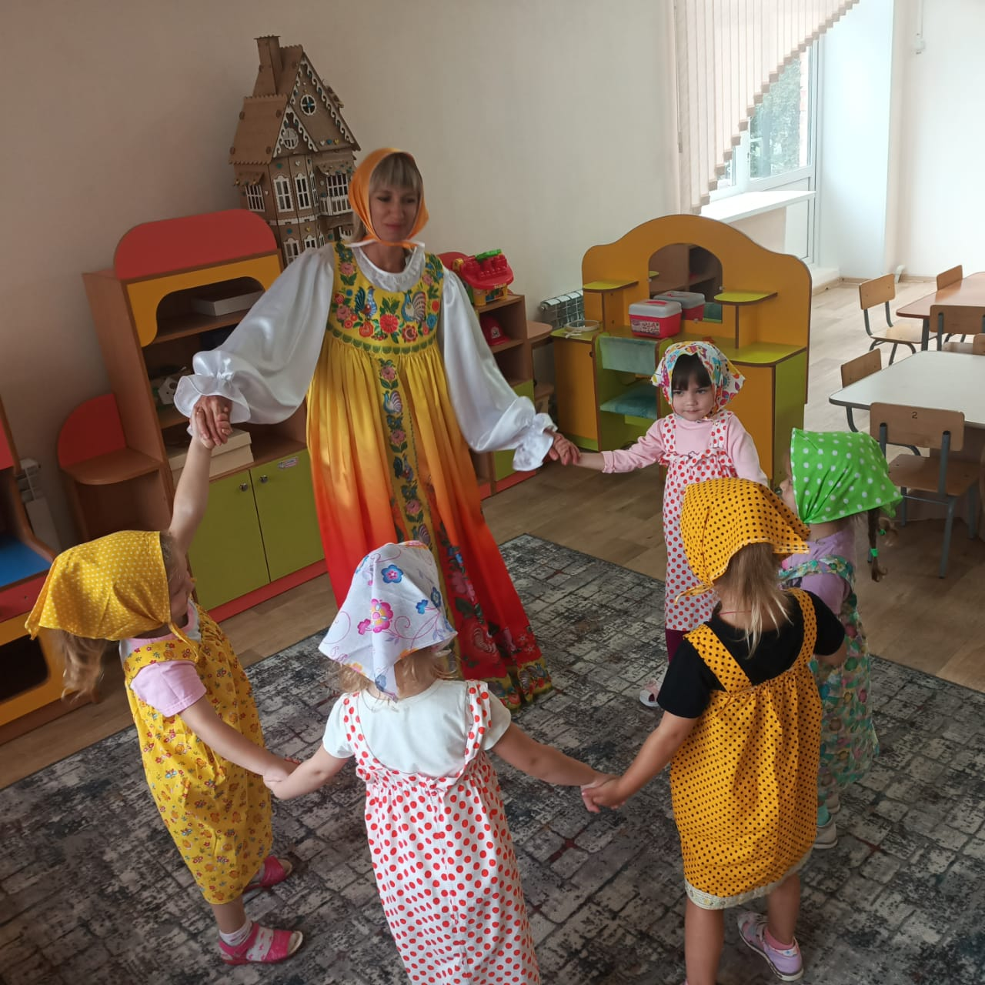
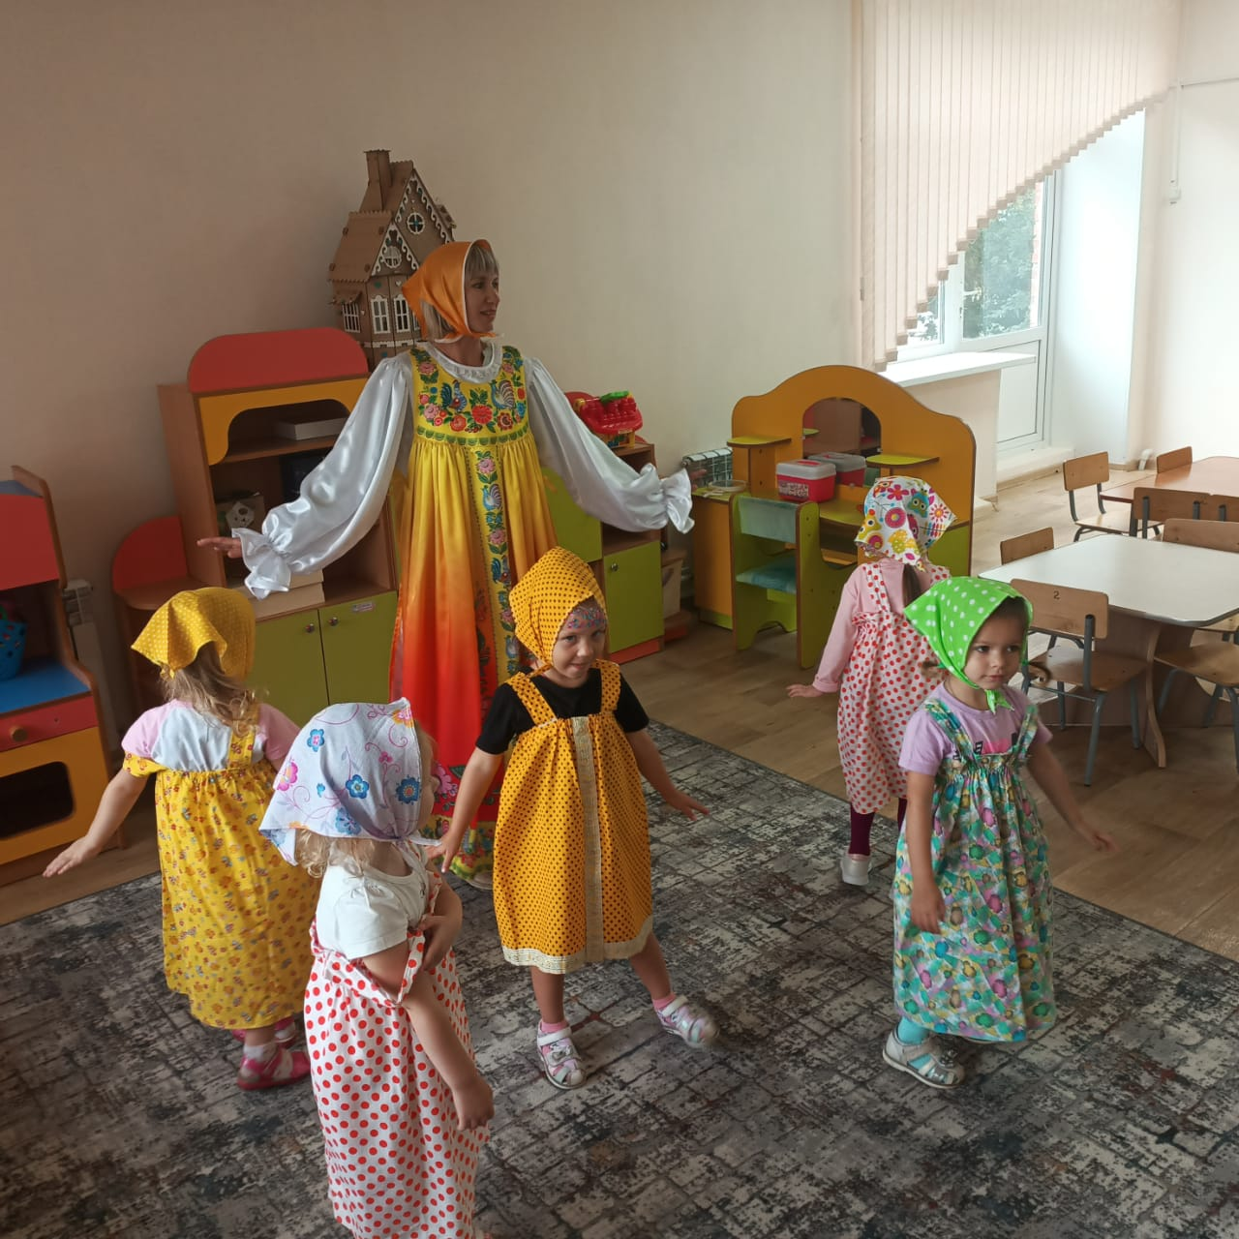
Итог проекта: Развлечение «В гостях у матрешки»
Танцуем танец «Русские матрешки»

Slide 18
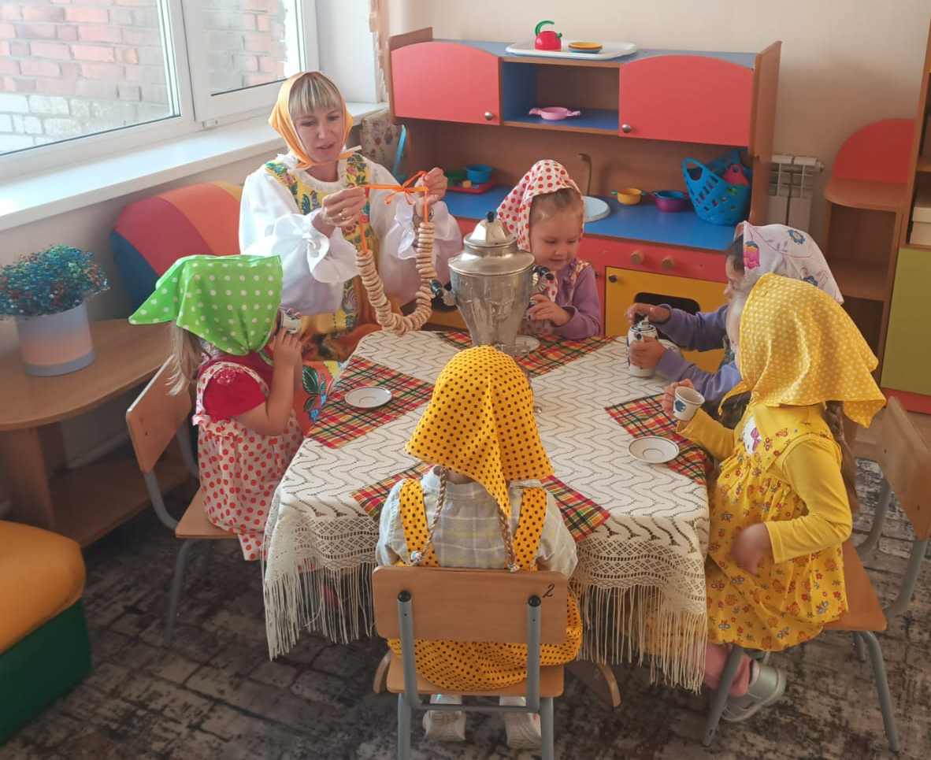
Чаепитие матрешек

Slide 19
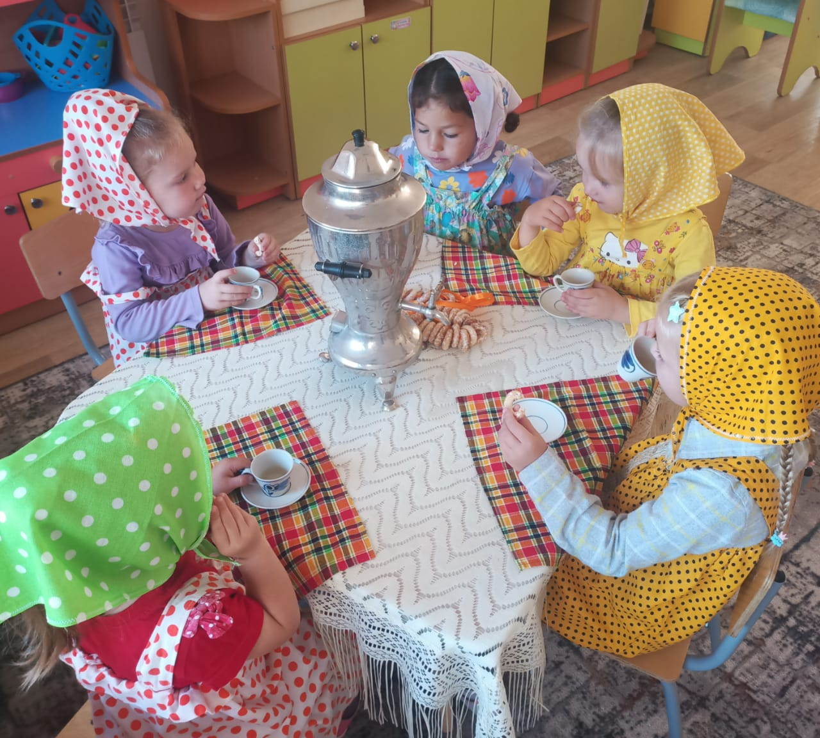
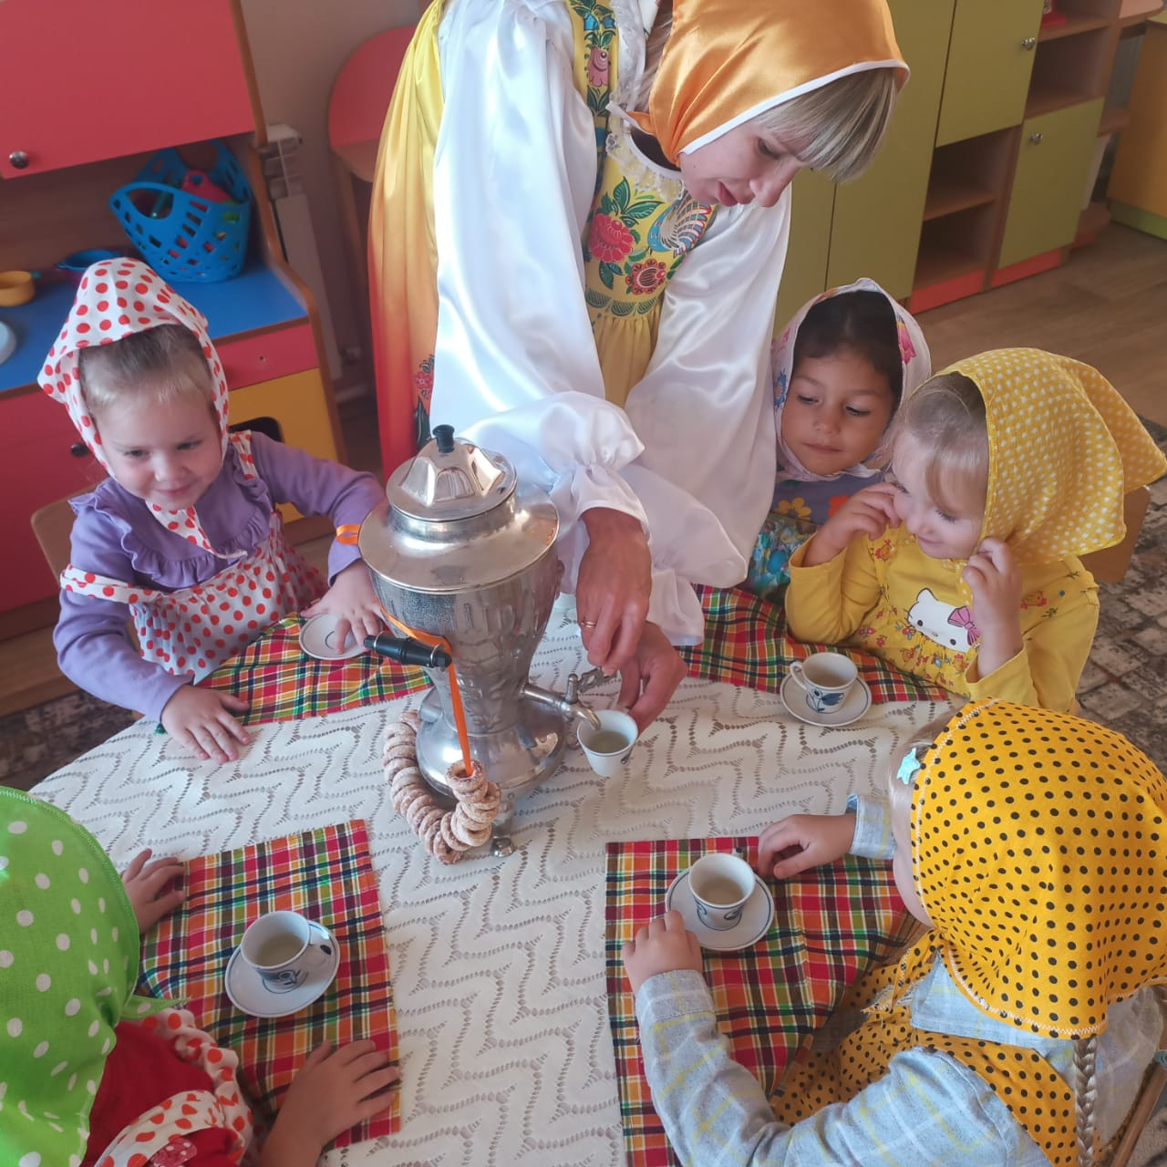
Пьем чай из самовара
Кипяток из самовара,
В чашку красную налью
Запах мяты, кольца пара
И баранки… Ох, люблю!

Slide 20
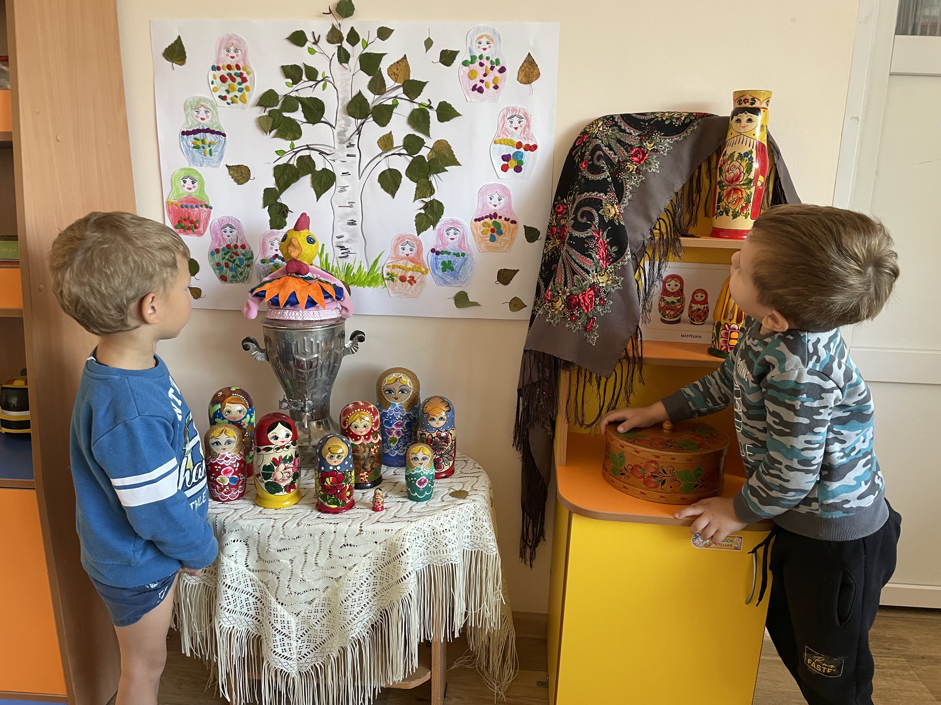
Продукт проекта: Музей – экспозиция « Русская матрешка» у нас в группе
Наша Русская матрешка
Не стареет сотню лет.
В красоте, в таланте русском
Весь находится секрет!

Slide 21
Спасибо за внимание

